Slide 1
《荒野大镖客2》中的大气渲染技术
21951072 符展展

Slide 2
大气渲染
游戏内主要环境为不同气候区域的荒野，因此天空渲染是不可缺少的组成部分。在天空渲染中，主要光源为天空的自然光，主要对象为云和雾，从中分析两者产生的光照效果。

Slide 3
三个部分
对象建模
（1）云（2）雾
渲染算法
（1）散射光计算（2）体积网格（3）场景计算
优化措施
（1）Raymarch

Slide 4
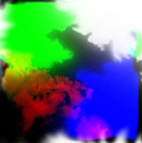
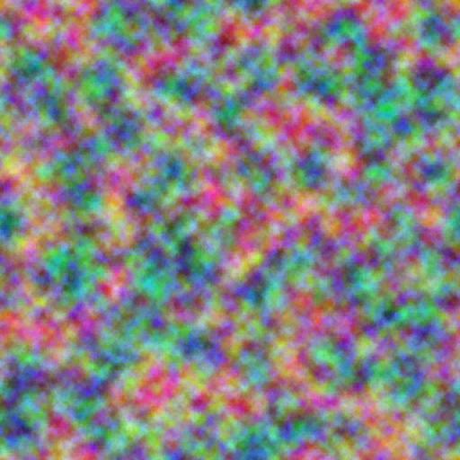
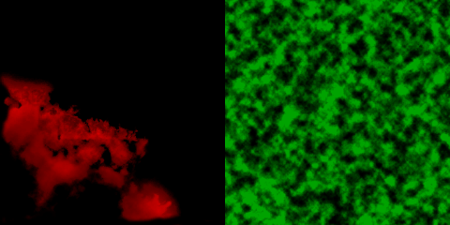
云的分布
+
+
Weather + Time Of Day parameters
=
mask and noise textures
512x512 R16G16 Texture
RG两通道代表有两层云，值代表云的密度

Slide 5
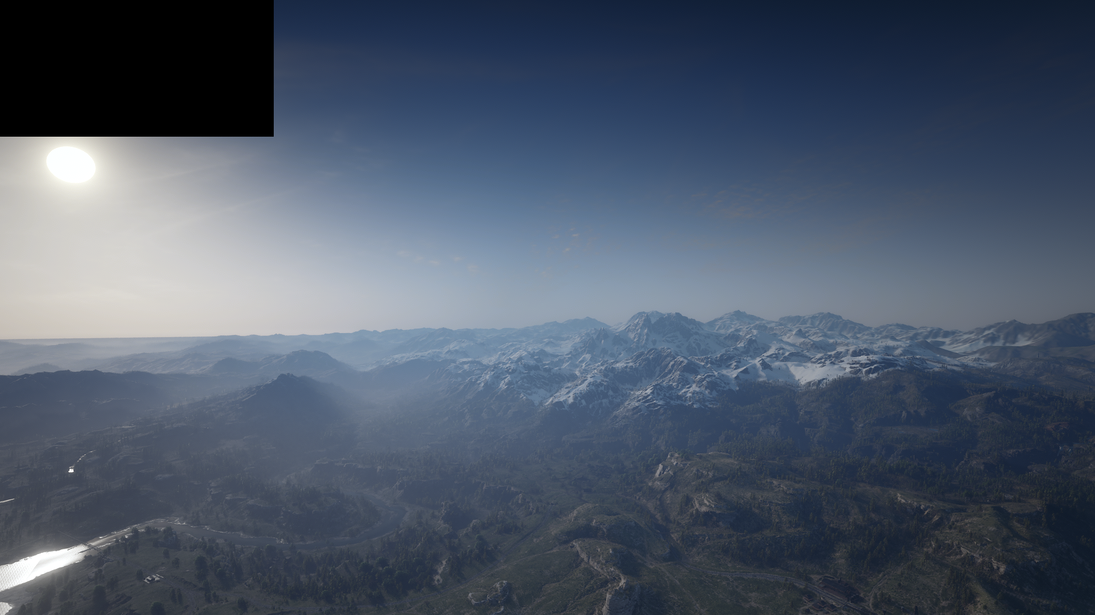

Slide 6
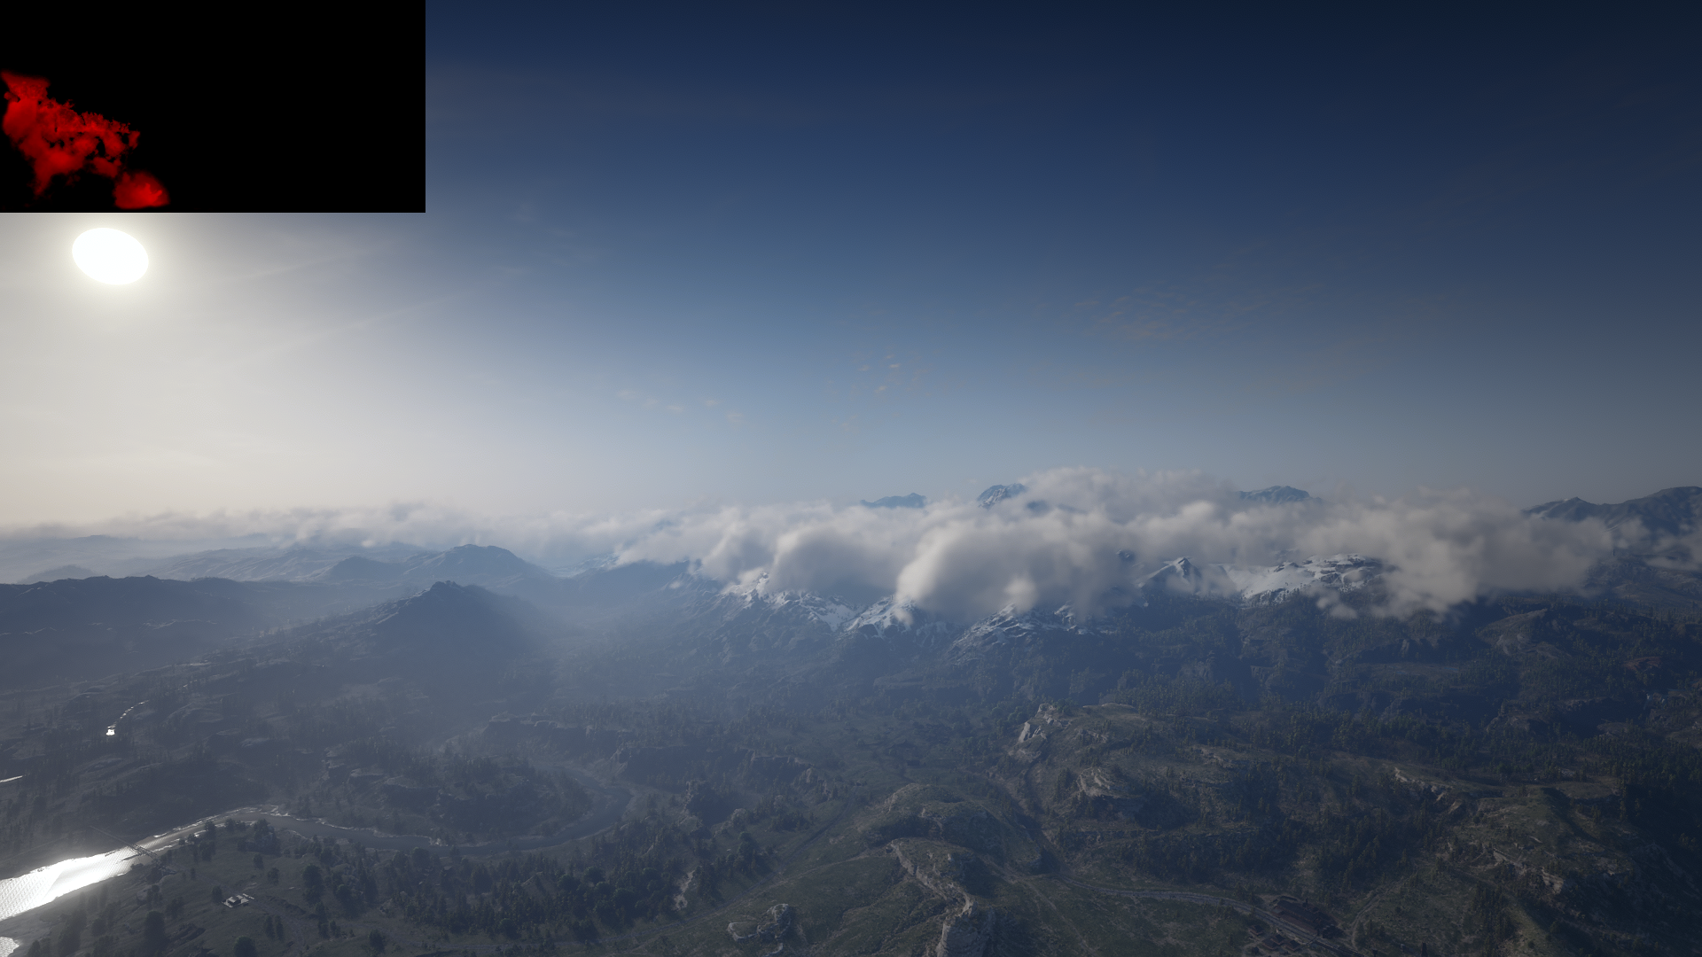

Slide 7
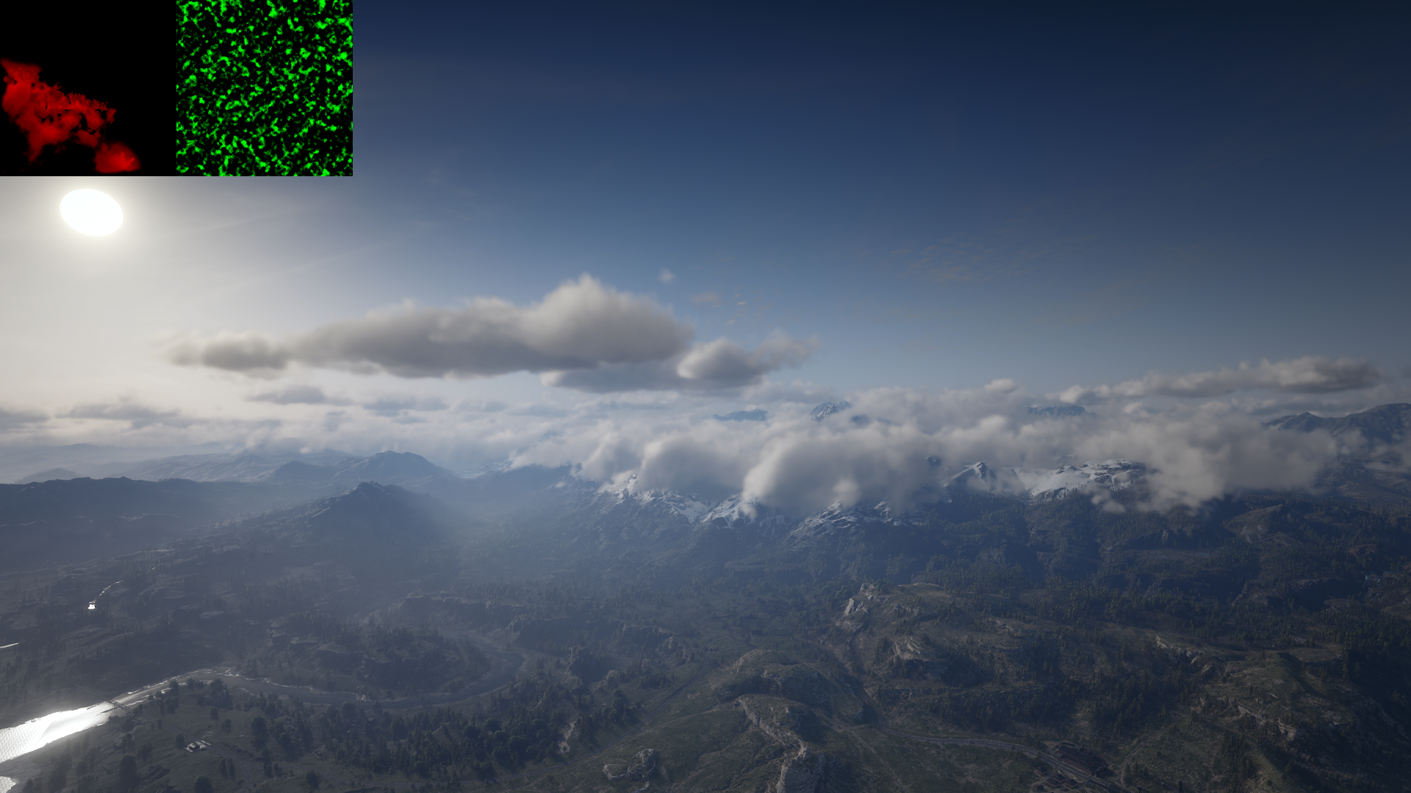

Slide 8
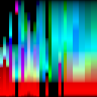
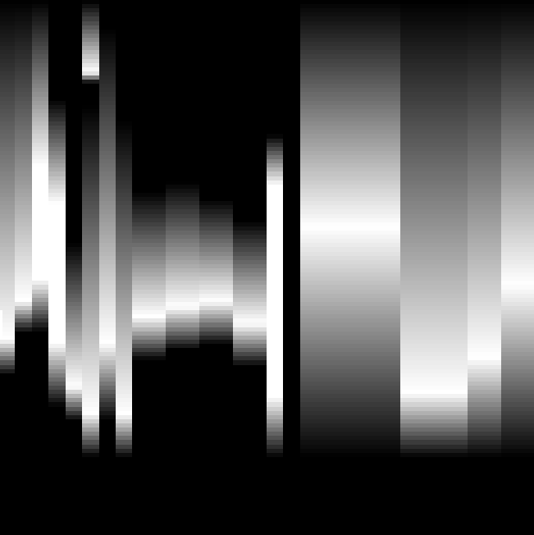
云的形状
Cloud Height LUT
LUT defines altitude-based shape
1x128 RGBA8 texture

Slide 9
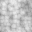
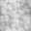
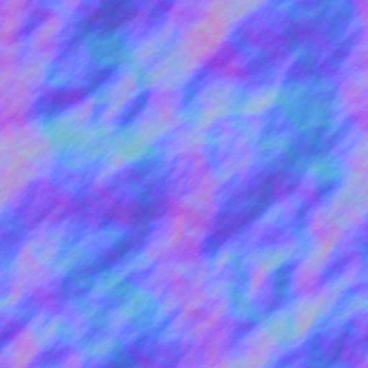
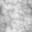
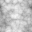
云的细节
2x 2D displacement samples At xy and xz coordinate of sample position
1x 3D Perlin/Worley noise samples Displaced via 2D noise + wind offset
2D displacement
3D Perlin/Worley noise

Slide 10
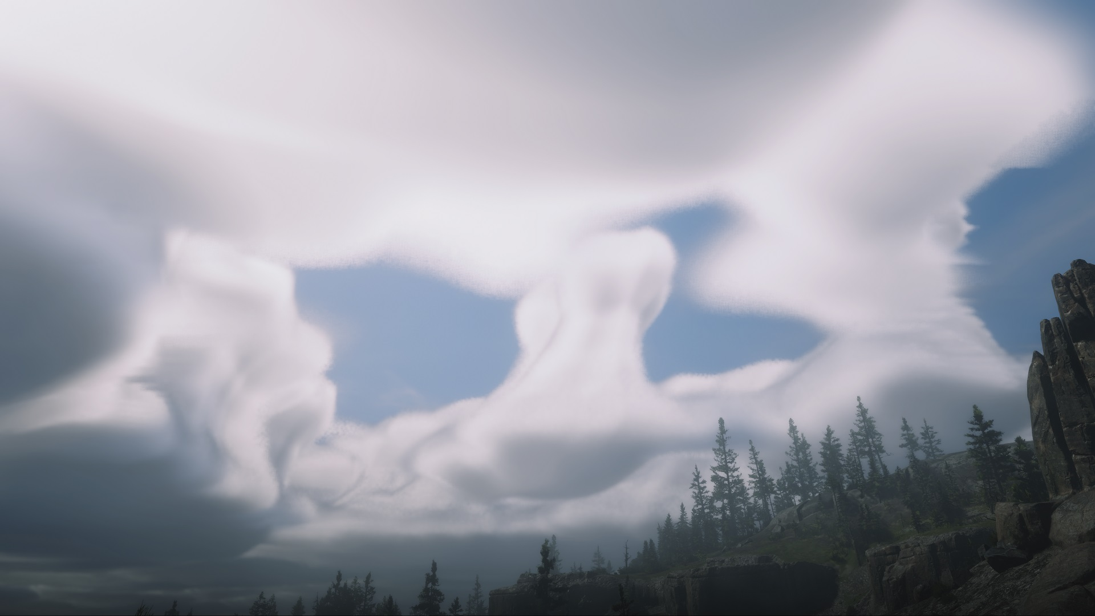
No noise

Slide 11
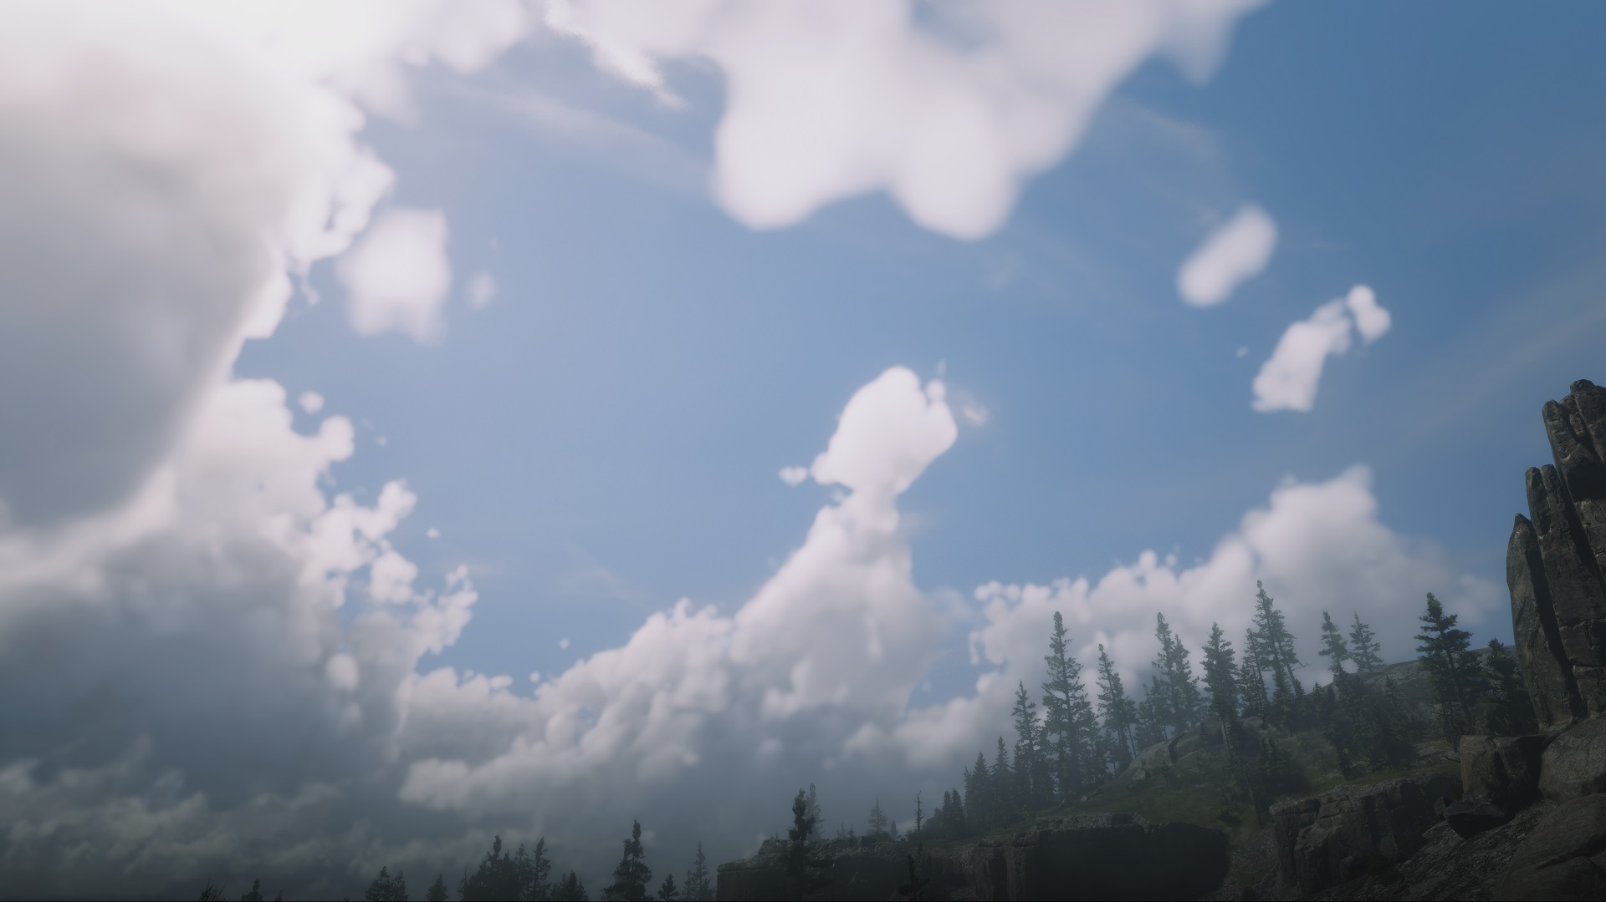
1x3D noise

Slide 12
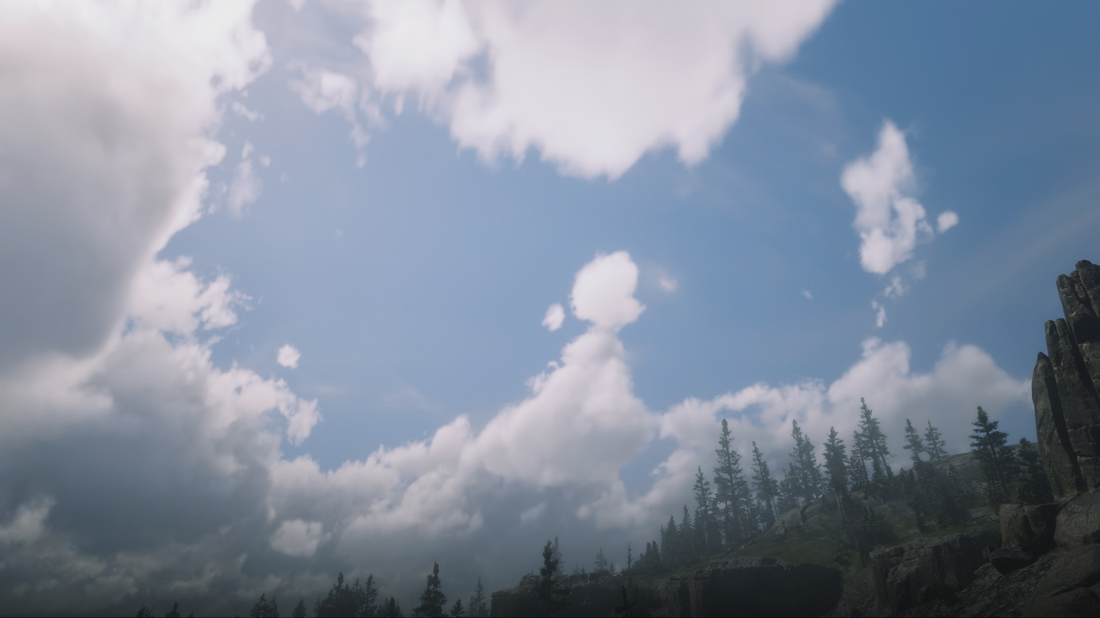
1x3D noise + 2x2D displacement

Slide 13
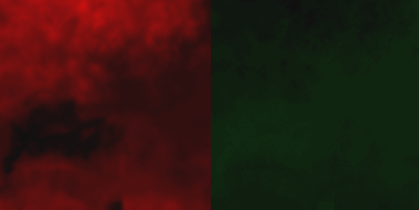
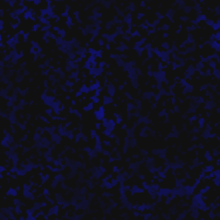
雾的分布
512x512 R11G11B10 Texture
R: Fog start height
G: Fog falloff distance
B: Density

Slide 14
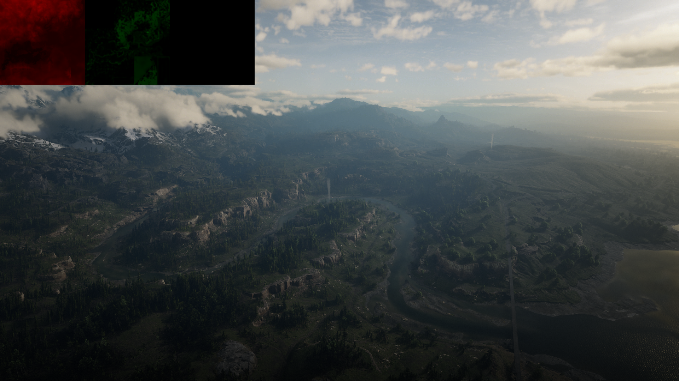

Slide 15
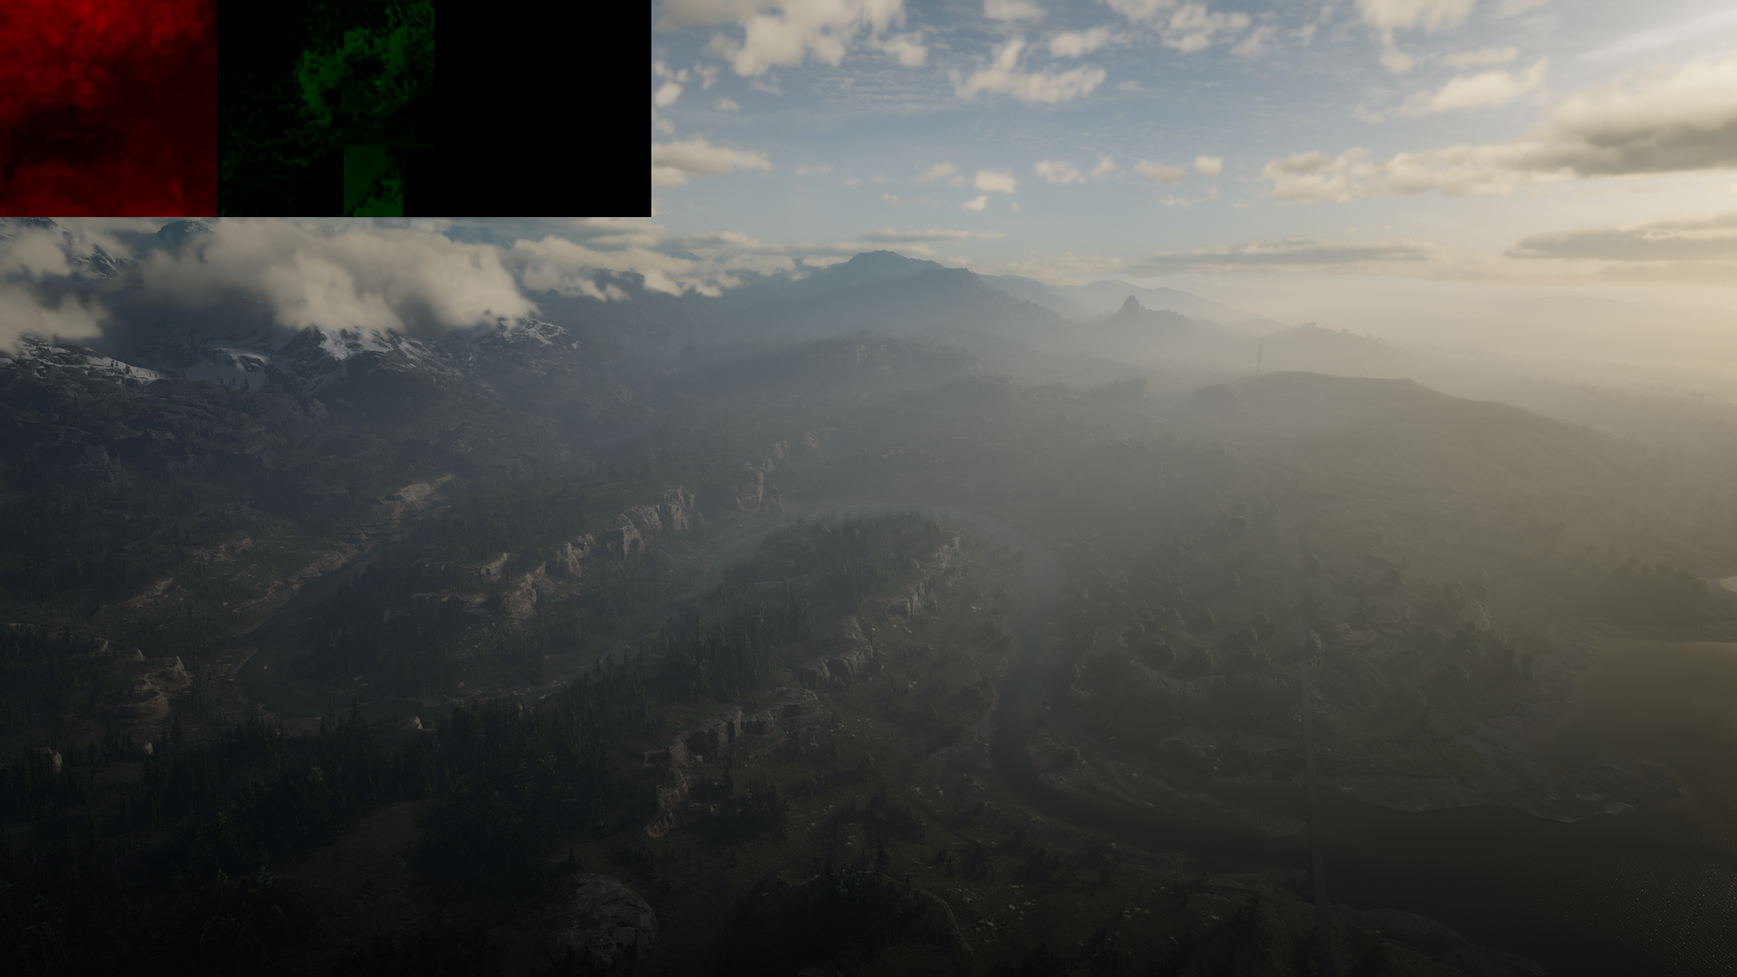
Global height based fog

Slide 16
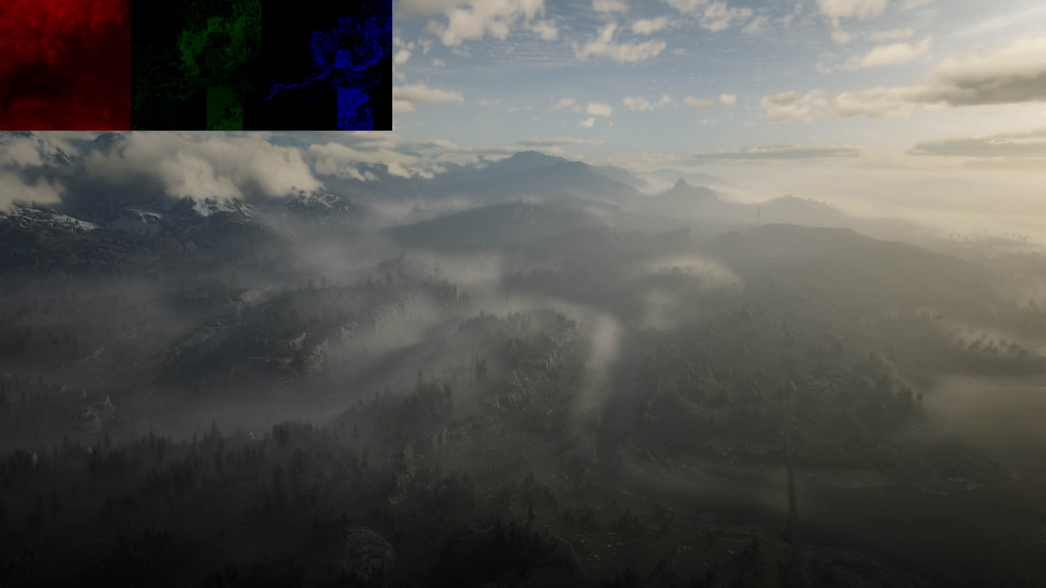
Fog Map
Global height based fog + fog map

Slide 17
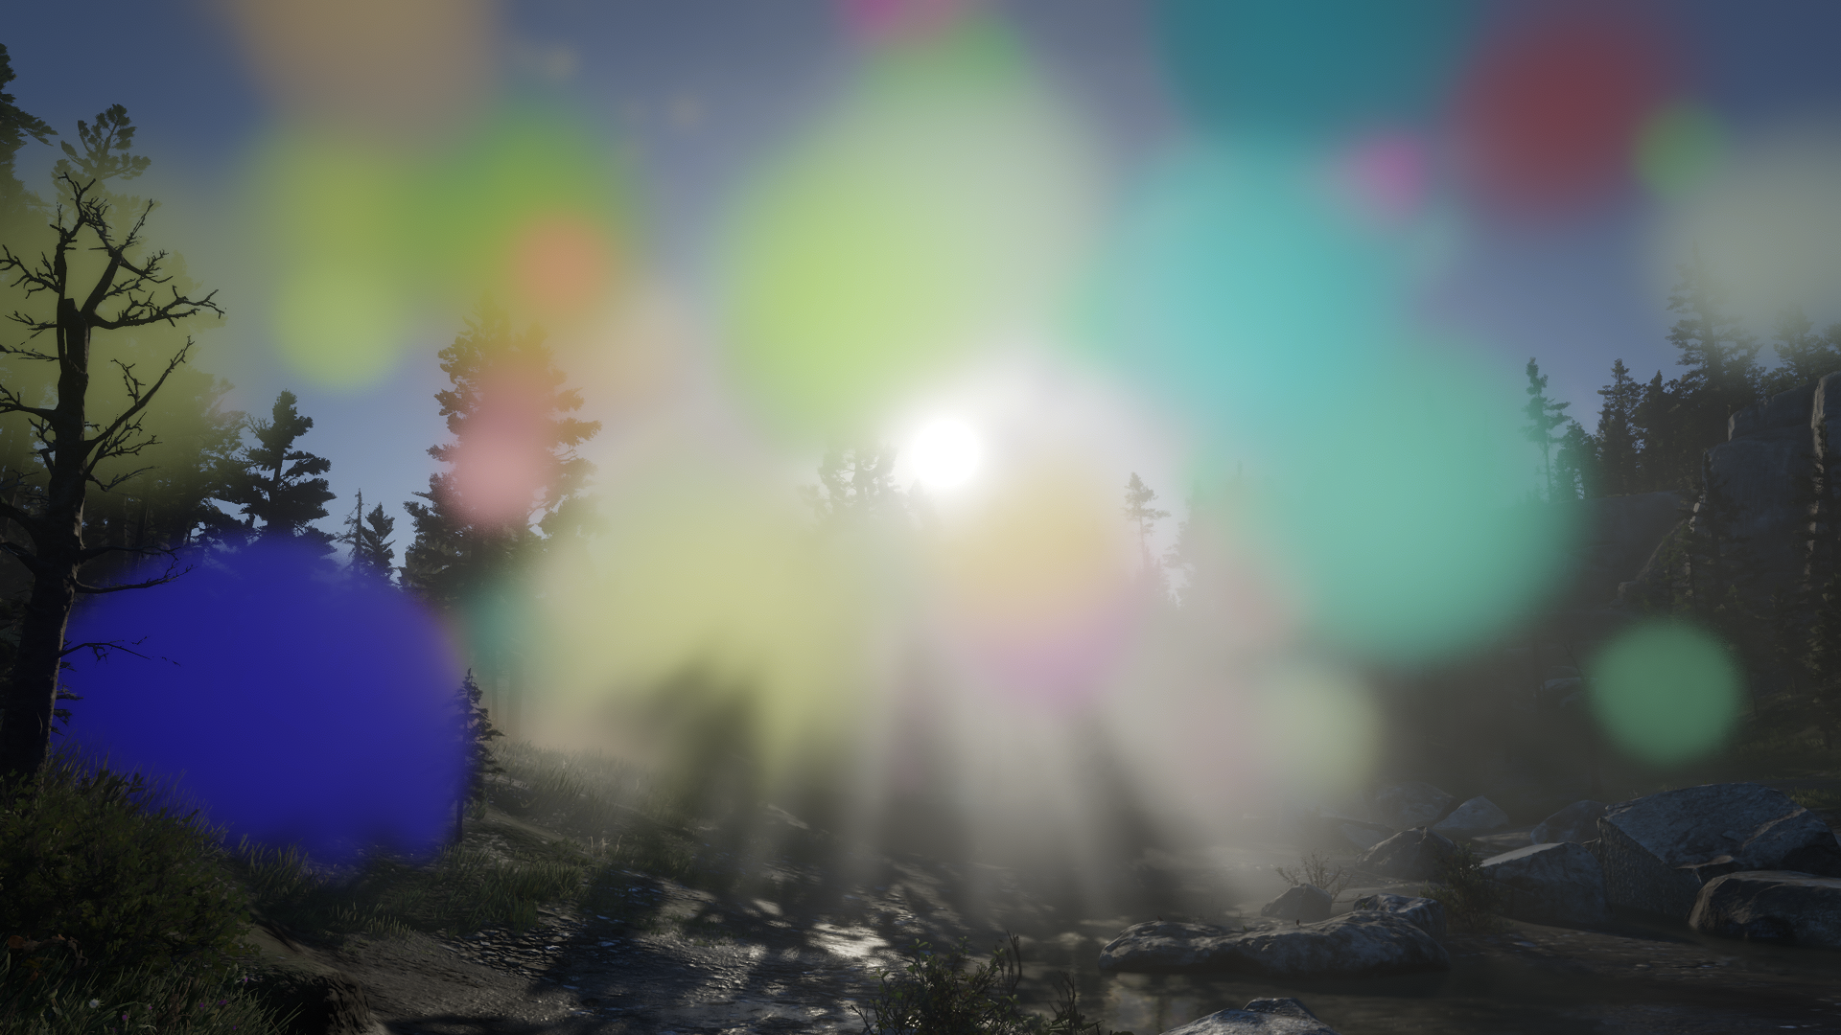
雾的体积
雾体积是盒状或球状的对象，可以被添加到载体表面上，可以有Alpha分量

Slide 18
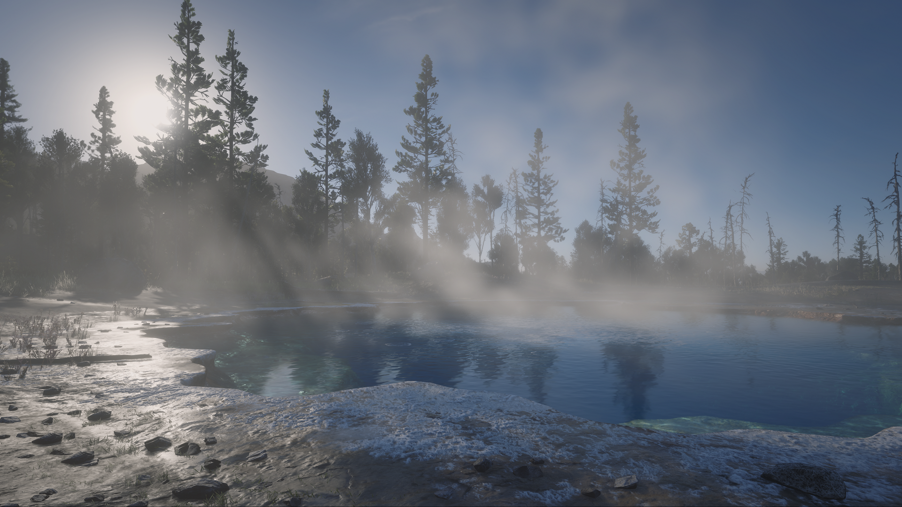
Fog Volumes
Exterior (additive) volume

Slide 19
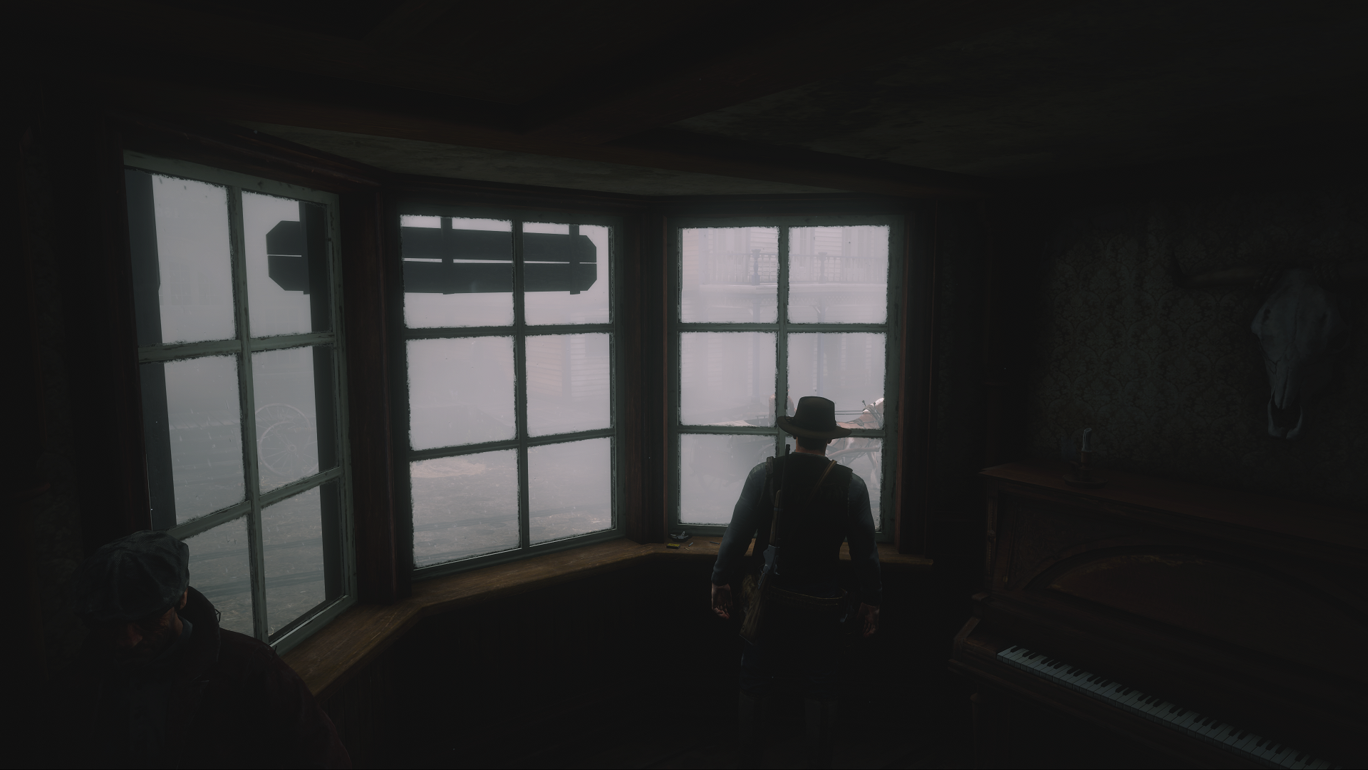
Interior (alpha) volume

Slide 20
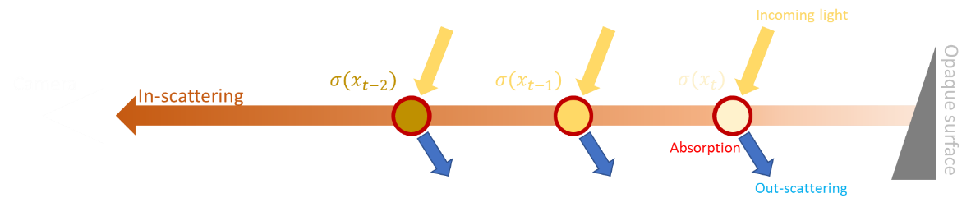
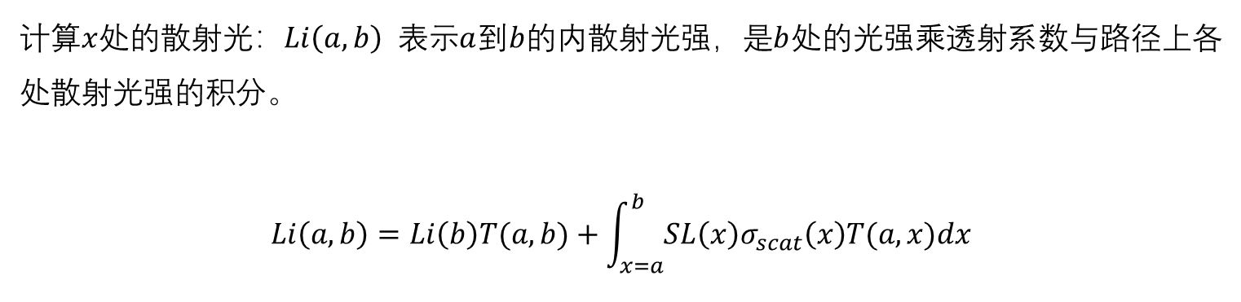
散射光计算，散射光模型是基于物理的体积单次散射，
计算$x$处的散射光：$Li\left(a,b\right)$ 表示$a$到$b$的内散射光强，是$b$处的光强乘透射系数与路径上各处散射光强的积分。
$$Li\left(a,b\right)=Li\left(b\right)T(a,b)+\int_{x=a}^{b}{SL\left(x\right)σ_{scat}\left(x\right)T(a,x)dx}$$

Slide 21
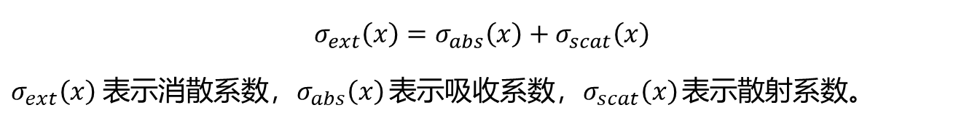
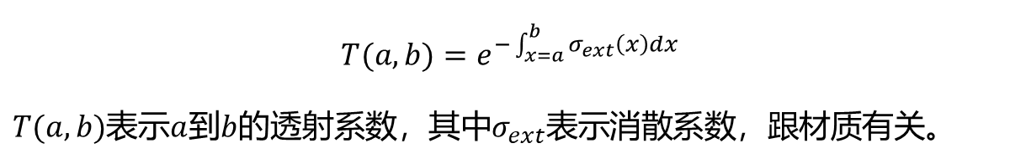
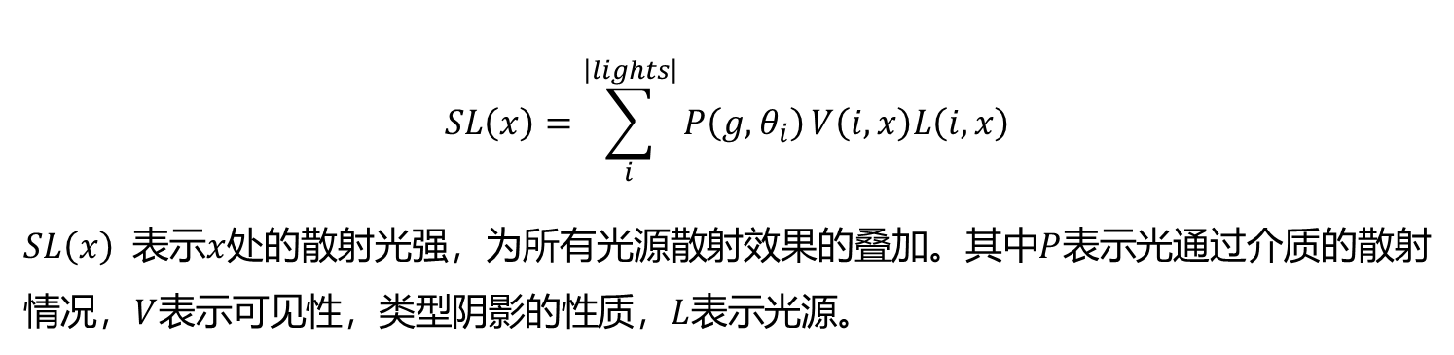
$$T(a,b)=e^{−\int_{x=a}^{b}{σ_{ext}\left(x\right)dx} }$$
$T(a,b)$表示$a$到$b$的透射系数，其中$σ_{ext}$表示消散系数，跟材质有关。
$$σ_{ext}\left(x\right)=σ_{abs}\left(x\right)+σ_{scat}\left(x\right)$$
$σ_{ext}\left(x\right)$ 表示消散系数，$σ_{abs}\left(x\right)$ 表示吸收系数，$σ_{scat}\left(x\right)$ 表示散射系数。
$$SL\left(x\right)=\sum_{i}^{\left|lights\right|}{P\left(g, θ_{i}\right)}V\left(i,x\right)L\left(i,x\right)$$
$SL\left(x\right)$ 表示$x$处的散射光强，为所有光源散射效果的叠加。其中$P$表示光通过介质的散射情况，$V$表示可见性，类型阴影的性质，$L$表示光源。

Slide 22
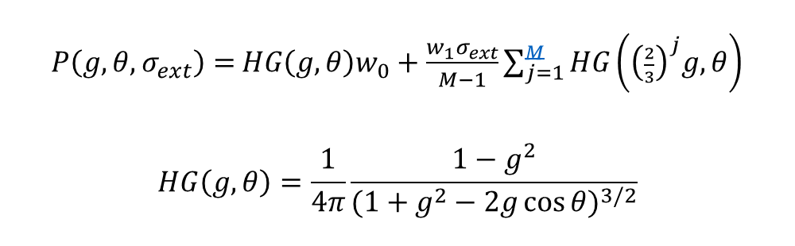
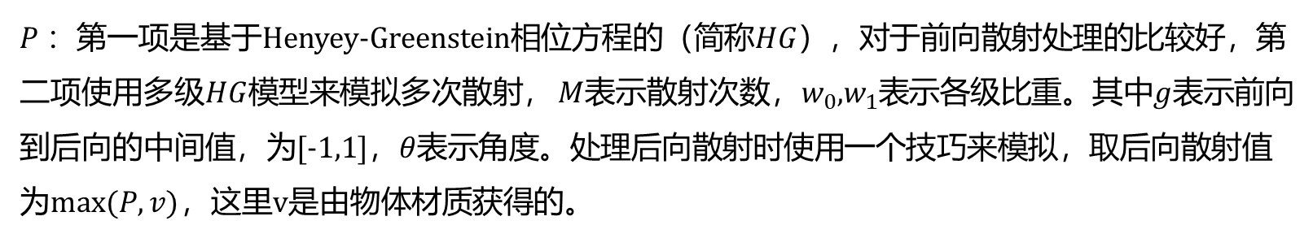
$P$ ：第一项是基于Henyey-Greenstein相位方程的（简称$HG$），对于前向散射处理的比较好，第二项使用多级$HG$模型来模拟多次散射， $M$表示散射次数，$w_{0}$,$w_{1}$表示各级比重。其中$g$表示前向到后向的中间值，为[-1,1]，$θ$表示角度。处理后向散射时使用一个技巧来模拟，取后向散射值为$max⁡(P,v)$，这里v是由物体材质获得的。
$P\left(g, θ, σ_{ext}\right)=$ $HG\left(g, θ\right)w_{0}+\frac{{w_{1}σ}_{ext}}{M−1}\sum_{j=1}^{M}{HG\left({\left(\frac{2}{3}\right)}^{j}g, θ\right)}$
$$HG\left(g,θ\right)=\frac{1}{4π}\frac{1−g^{2}}{{(1+g^{2}−2g\cos{θ})}^{3/2}}$$

Slide 23
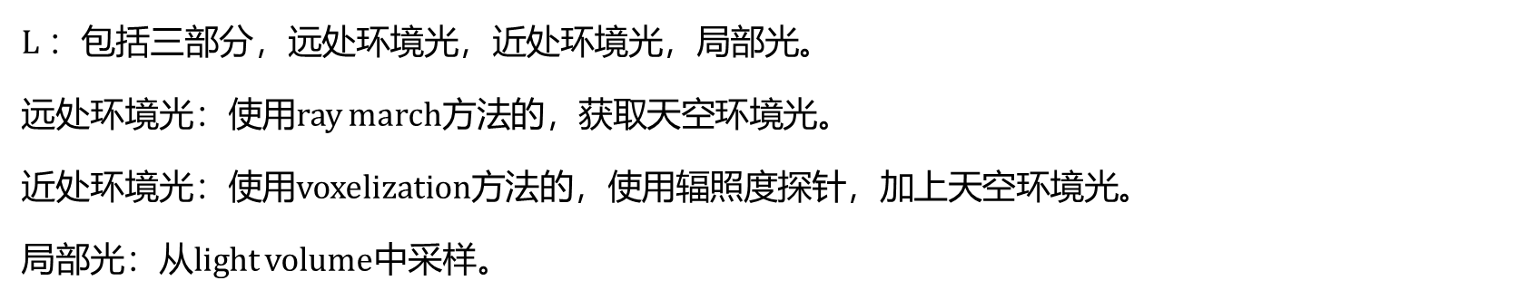
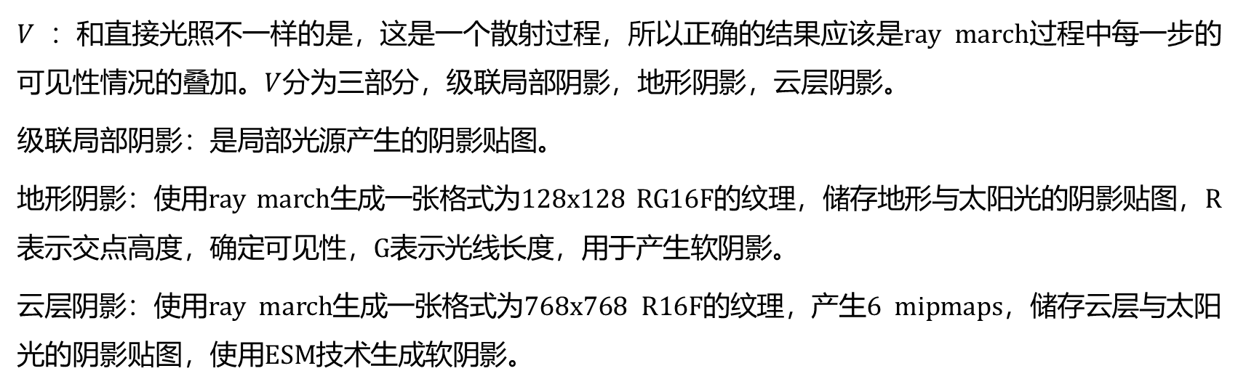
$V$ ：和直接光照不一样的是，这是一个散射过程，所以正确的结果应该是ray march过程中每一步的可见性情况的叠加。$V$分为三部分，级联局部阴影，地形阴影，云层阴影。
级联局部阴影：是局部光源产生的阴影贴图。
地形阴影：使用ray march生成一张格式为128x128 RG16F的纹理，储存地形与太阳光的阴影贴图，R表示交点高度，确定可见性，G表示光线长度，用于产生软阴影。
云层阴影：使用ray march生成一张格式为768x768 R16F的纹理，产生6 mipmaps，储存云层与太阳光的阴影贴图，使用ESM技术生成软阴影。
$L$ ：包括三部分，远处环境光，近处环境光，局部光。
远处环境光：使用ray march方法的，获取天空环境光。
近处环境光：使用voxelization方法的，使用辐照度探针，加上天空环境光。
局部光：从light volume中采样。

Slide 24
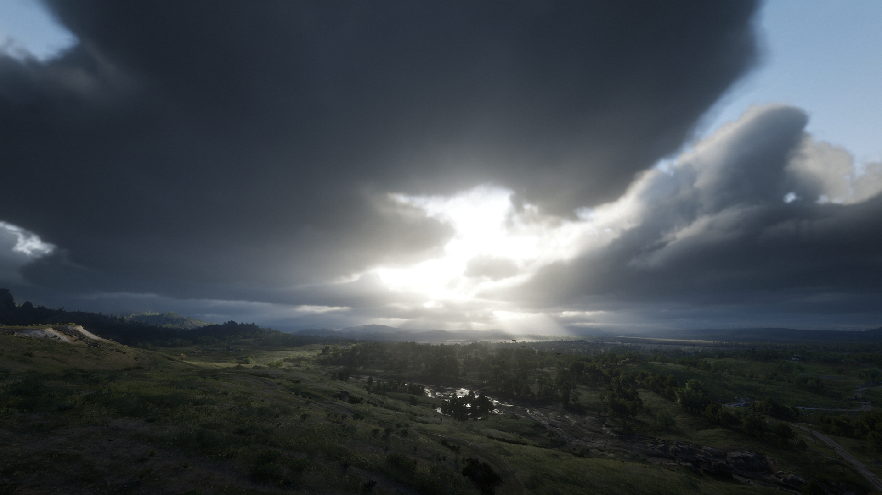
Phase octave 0

Slide 25
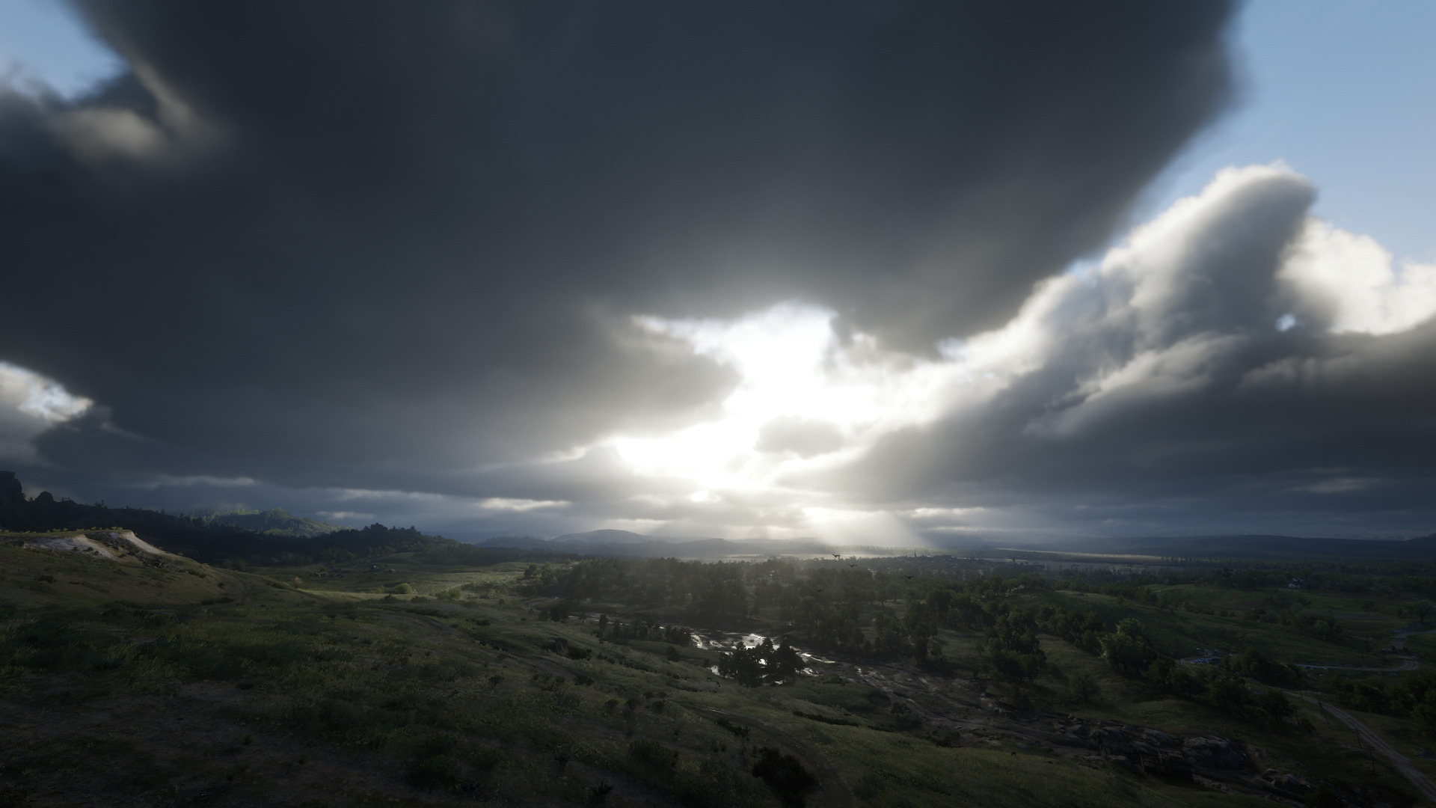
Phase octave 0 + 1

Slide 26
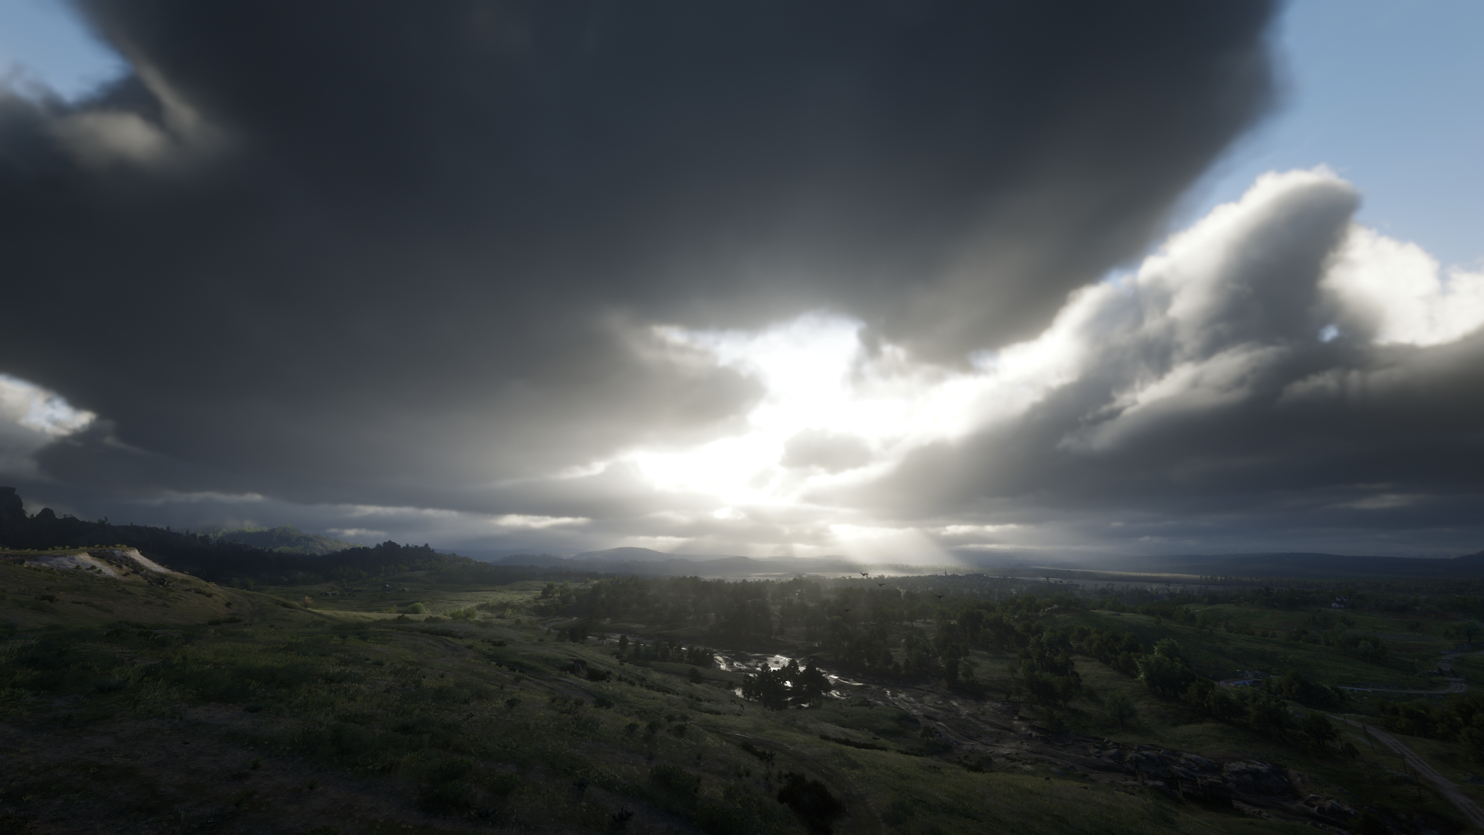
Phase Function
Phase octave 0 + 1 + back scattering

Slide 27
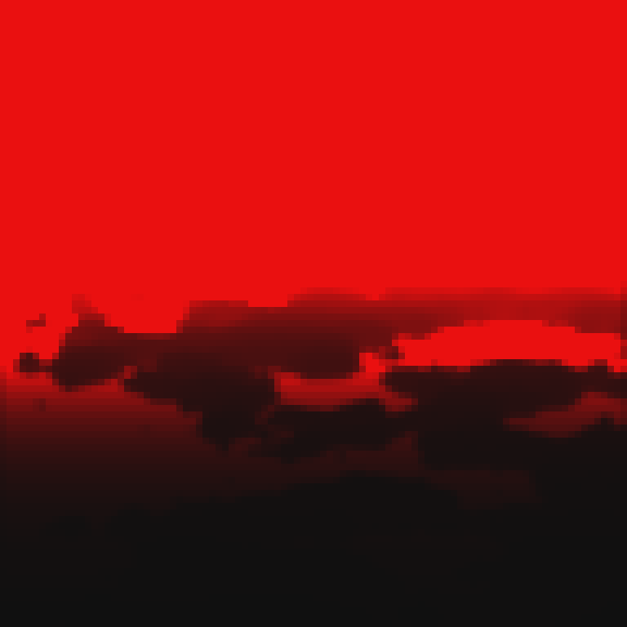
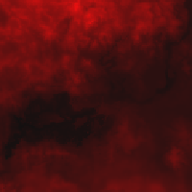

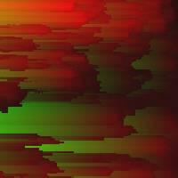

地形阴影
128x128 RG16F
R: Intersection height
G: Ray length
云层阴影
768x768 R16F, 6 mips
可见性计算
级联局部阴影

Slide 28
渲染算法
光强计算
环境光
远处 For raymarching：天空的环境光
近处 For frustum volume：辐照度探针

Slide 29
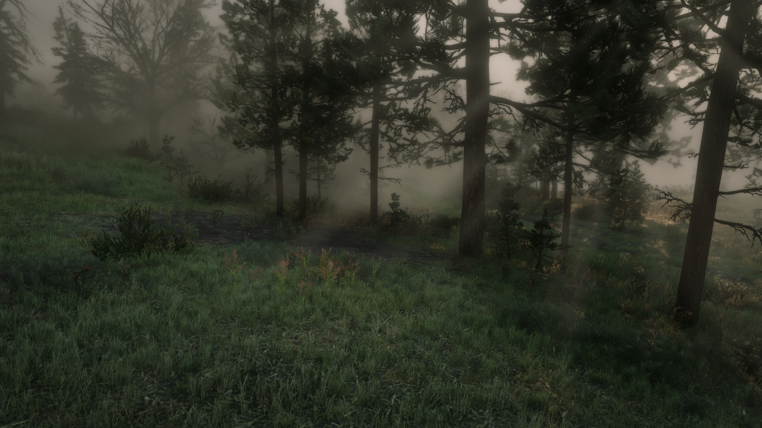
No Ambient Light

Slide 30
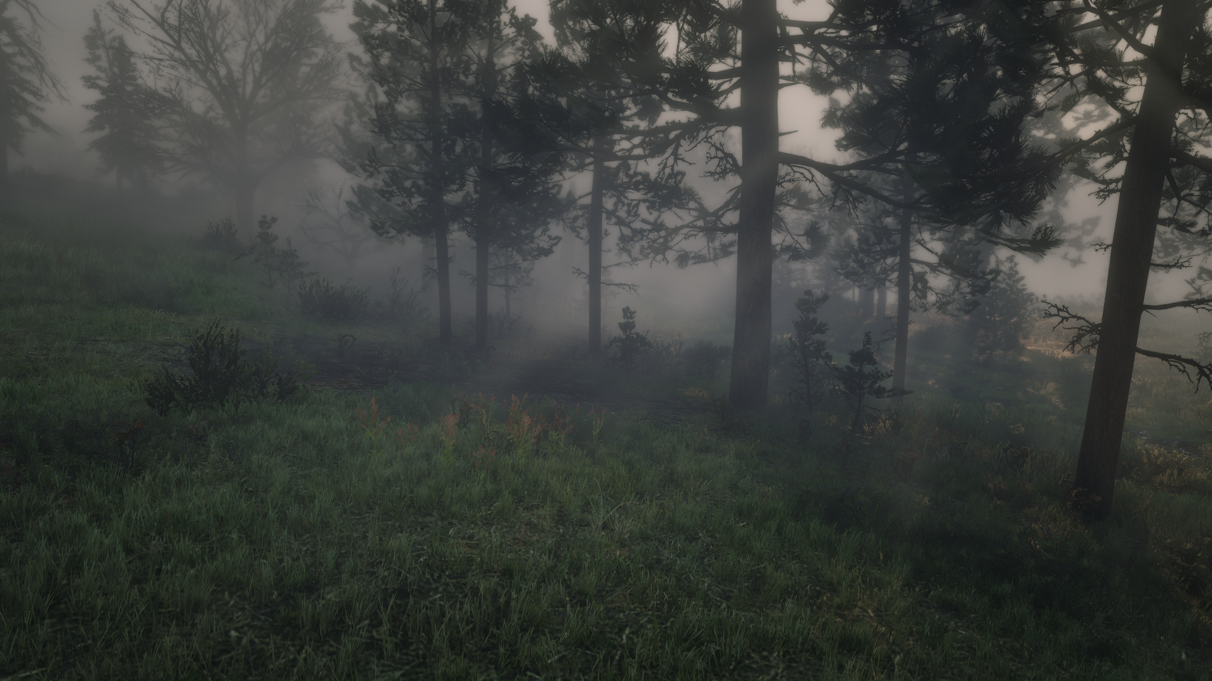
Sky average

Slide 31
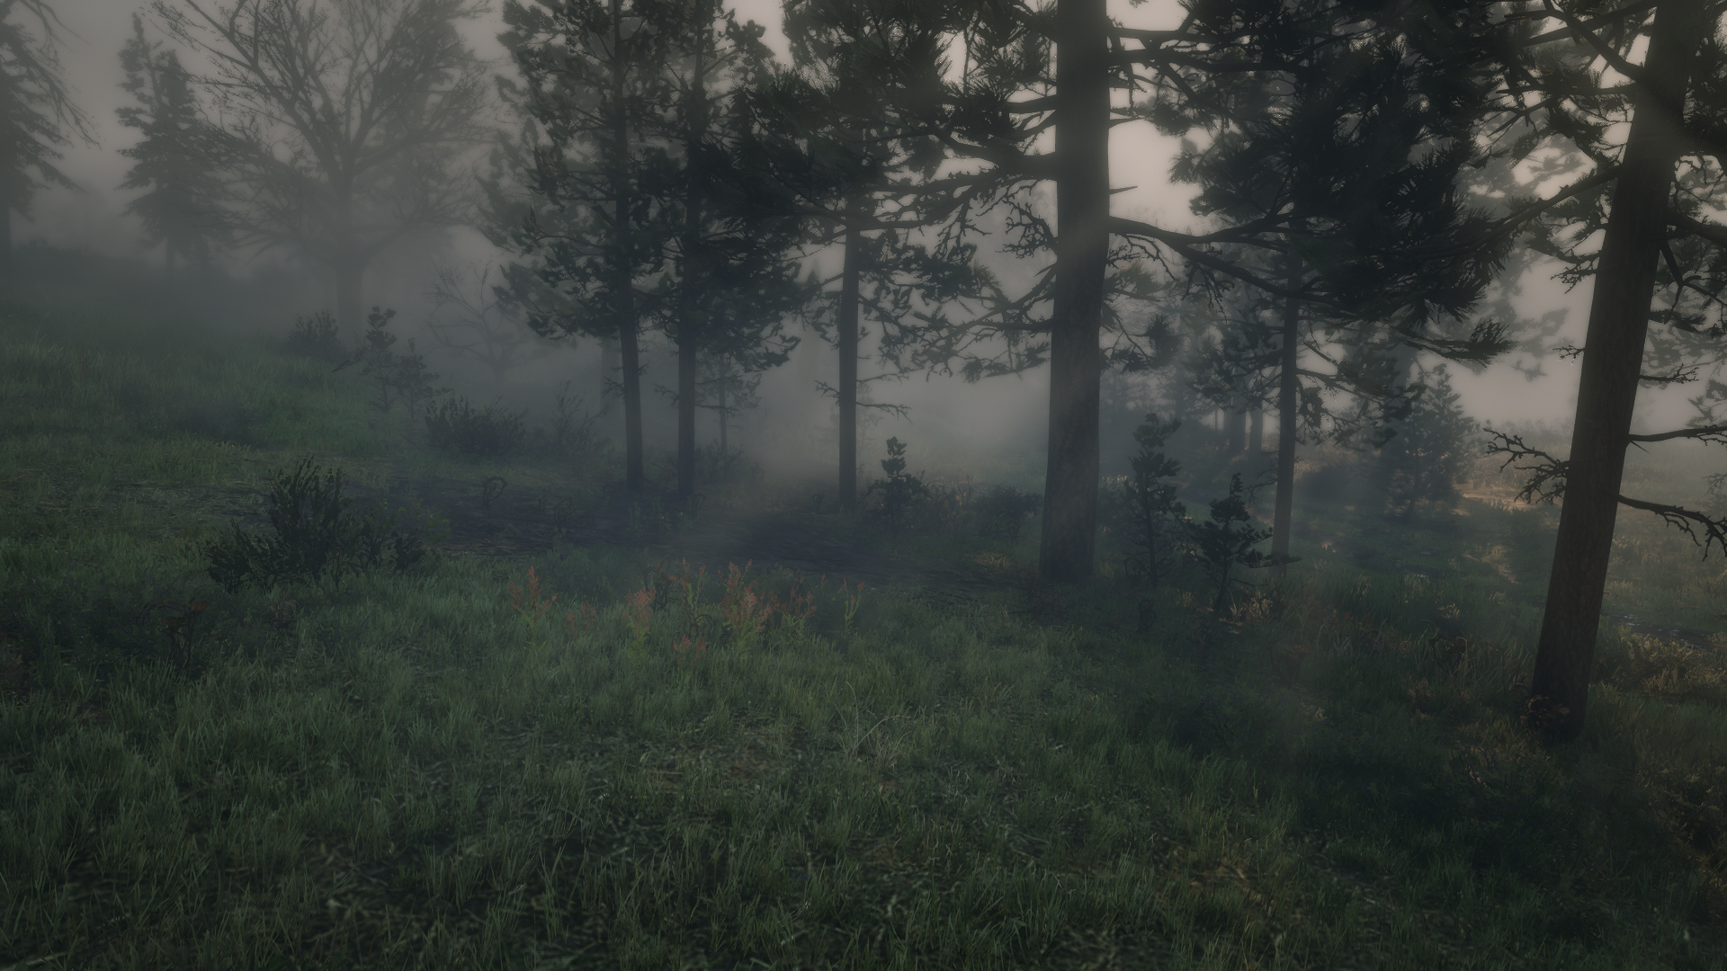
Ambient Light
Irradiance probes + AO

Slide 32
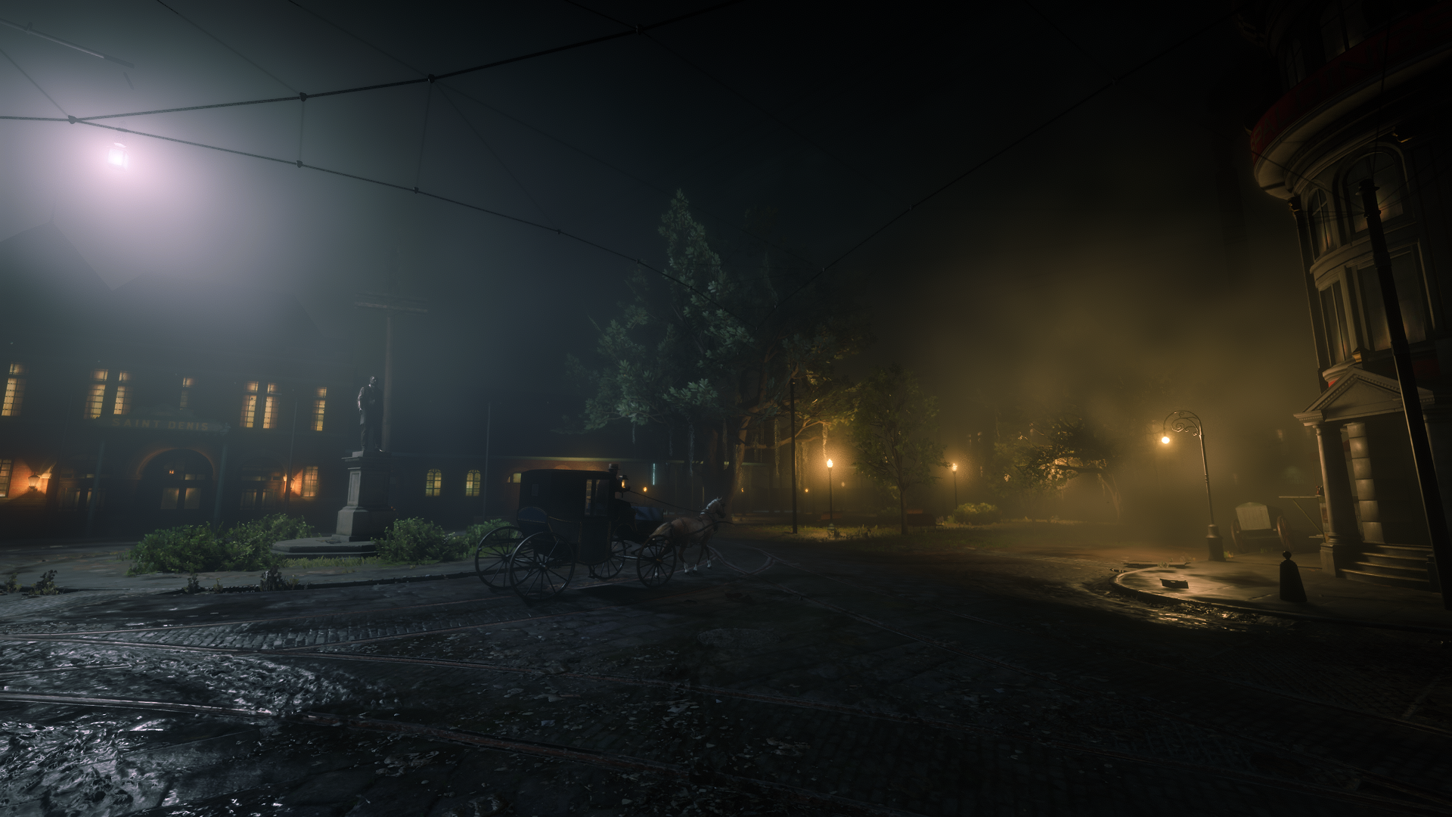
Local Lights

Slide 33
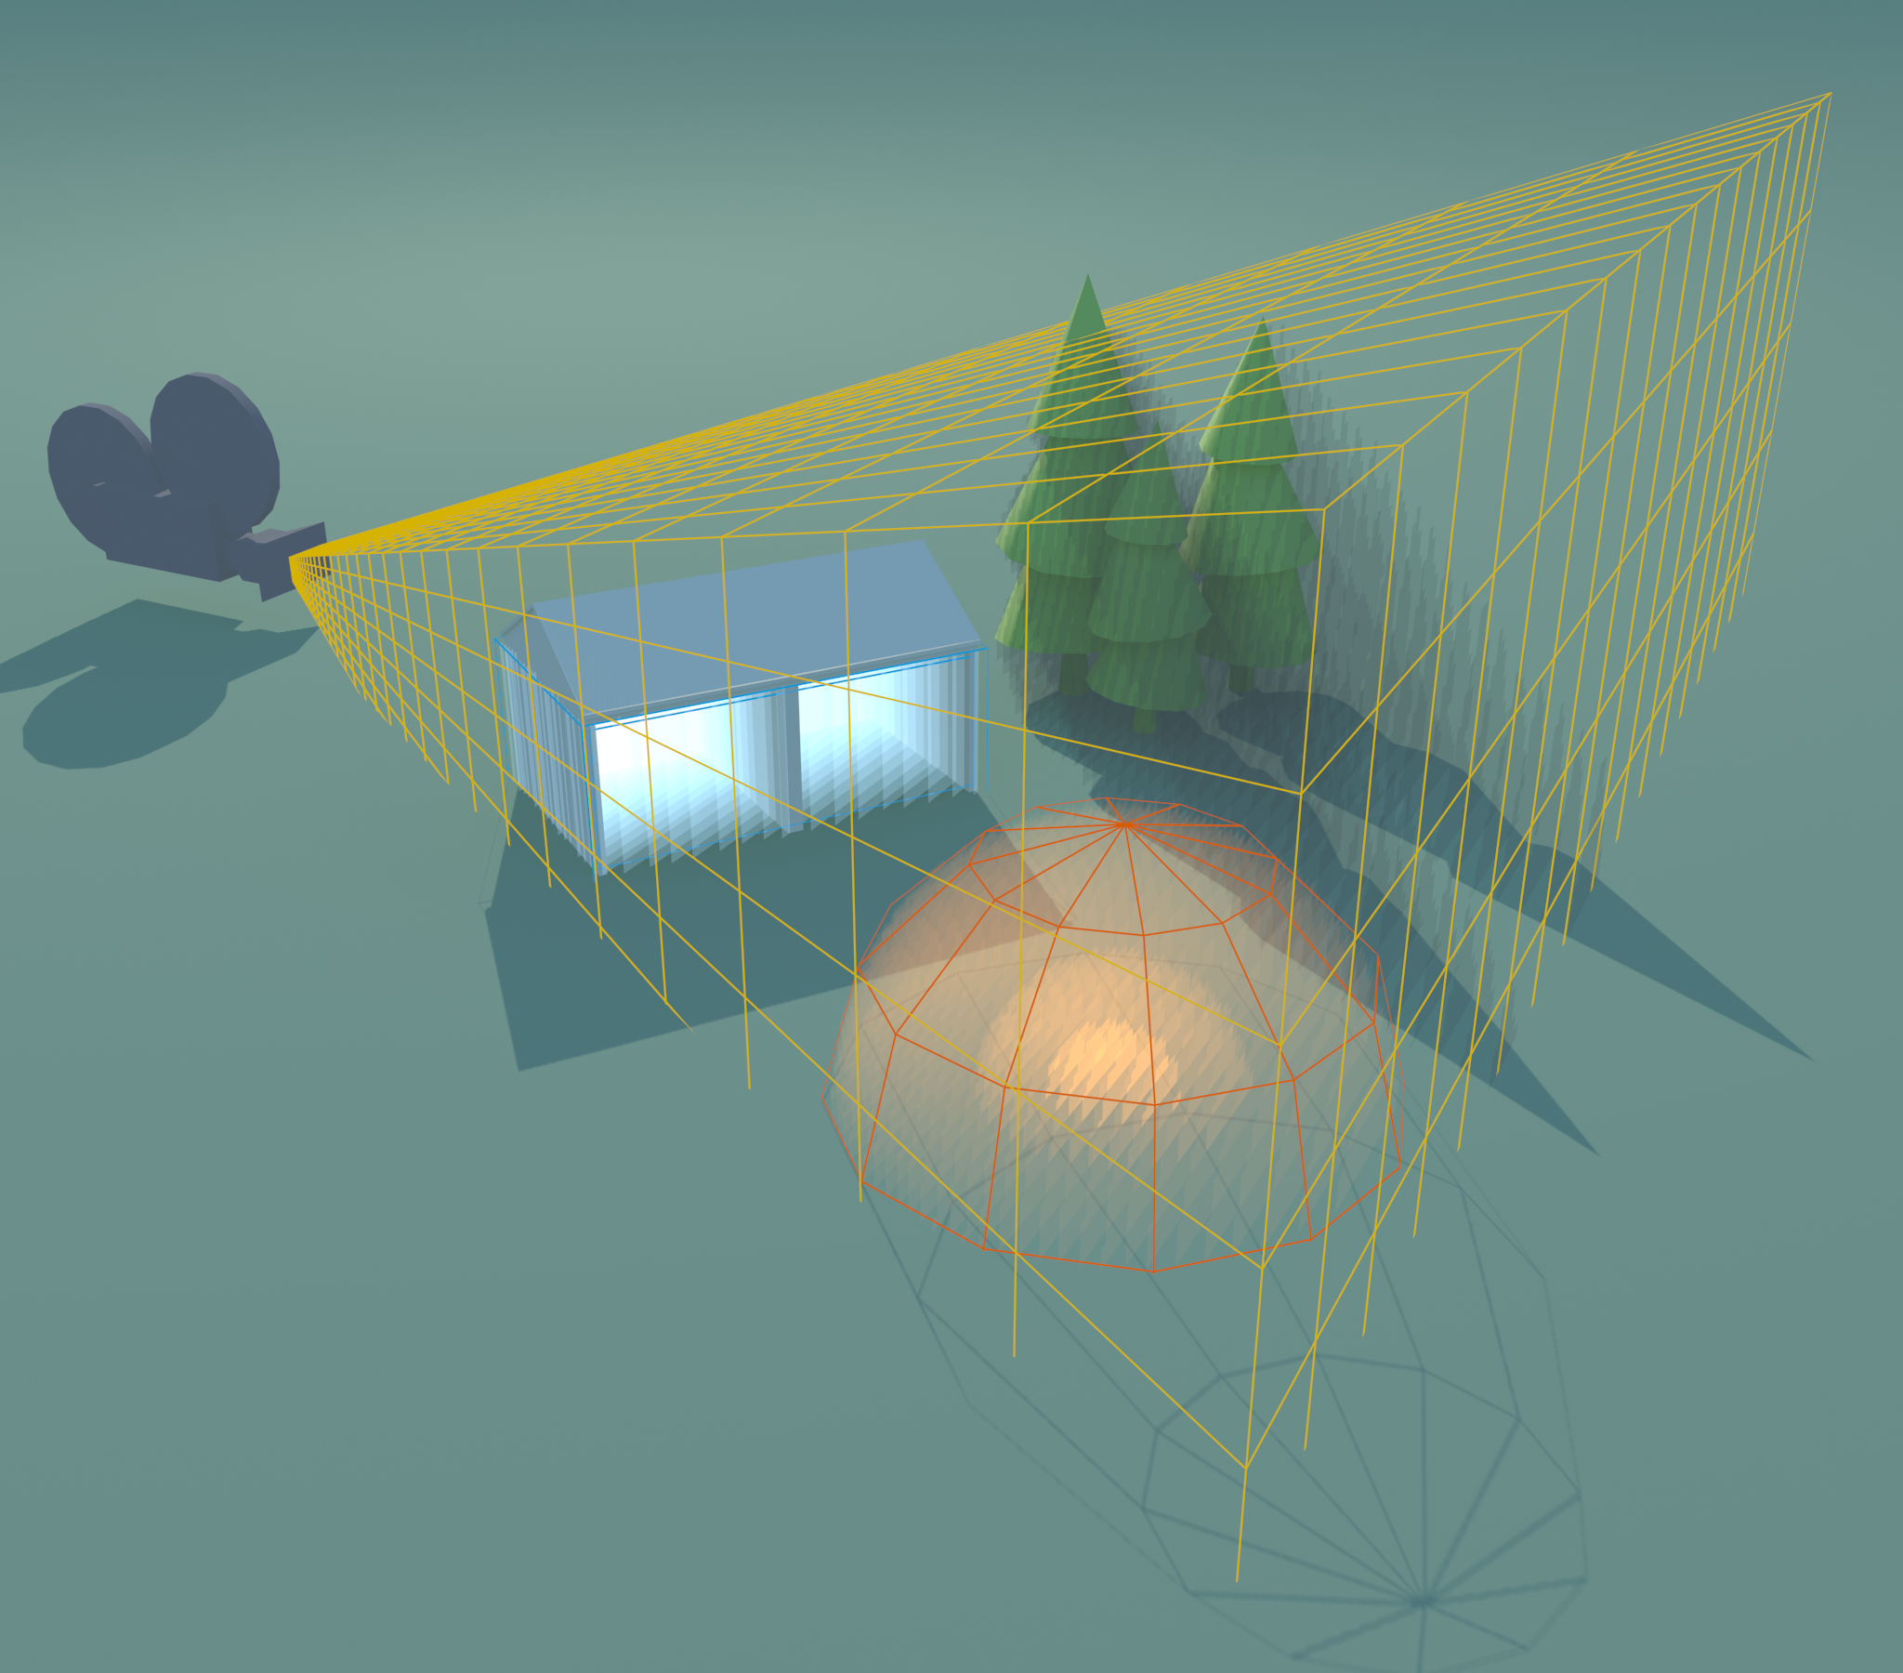
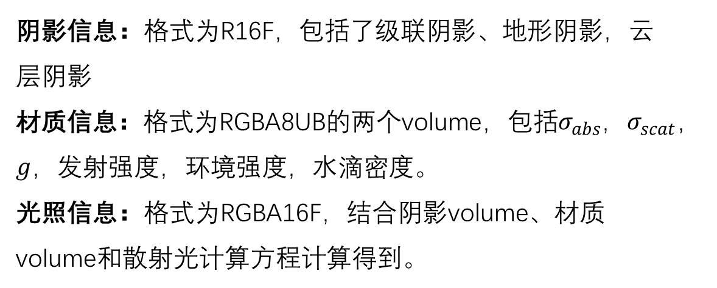
Frustum Voxel Grid
使用frustum voxel grid存储低精度的场景volume信息，用于低频信息渲染，其中存了三种信息，阴影信息，材质信息，光照信息。
阴影信息：格式为R16F，包括了级联阴影、地形阴影，云层阴影
材质信息：格式为RGBA8UB的两个volume，包括$σ_{abs}$，$σ_{scat}$，$g$，发射强度，环境强度，水滴密度。
光照信息：格式为RGBA16F，结合阴影volume、材质volume和散射光计算方程计算得到。

Slide 34
场景计算
渲染场景时为了兼顾效果和效率，使用了混合方案：视锥体体积算法（Frustum Volumes），光线步进（ray march） 。
视锥体体积算法：渲染近处场景，渲染精度高。
光线步进：渲染远处场景，因为光照volume的分辨率限制，导致高频部分不稳定，所以使用光线步进算法来替代视锥体体积算法，渲染速度快，且更有效地利用内存。

Slide 35
Raymarch 优化
优化1：因为光线步进算法需要计算多次循环，为了减少计算量，我们从中删除了某些功能，例如雾体积，辐照度探头和局部光，光线计算起点为视锥体的末端，并叠加一个蓝噪声偏移。
优化2：步长优化，一开始使用一个大步长，根据场景深度，地平面，云顶来确定，每次我们碰到云的基本形状时，我们将步长减半，然后将采样位置移回该距离。我们以固定的迭代次数重复此测试，以便最终得到一个非常接近云形状开始的位置，并从此位置以减小的步长继续进行，直到找到交点。
优化3：低分辨率，分辨率使用屏幕分辨率的一半，这足以容纳我们的数据，以及由此产生的高频细节。
优化4：我们不在每个像素上投射光线，而是投射更少的光线然后重建，把计算量分摊到4帧，每次raymarch 2x2像素中的一个。

Slide 36
小结
通过对大气渲染技术的研究，归纳起来有以下几点：
（1）volumetric算法的效果是最好的，因此整个场景以此为基础。
（2）近处是frustum align的volume based技术。
（3）远处是raymarch based技术。
（4）这一个统一的，基于物理的，支持多种材质的散射和透射的系统。

